Slide 1
МДОAУ «ЦРР-детский сад №56 «Надежда»
г. Орск
Ранняя профессиональная ориентация детей дошкольного возраста через различные виды художественного творчества
Подготовила: Петрищева Наталья Николаевна
Воспитатель высшей кв.категории

Slide 2
Что такое профессиональная ориентация?
Это система мероприятий, направленных на выявление личностных особенностей, интересов и способностей каждого человека для оказания ему помощи в разумном выборе профессии, наиболее соответствующих его индивидуальным возможностям.

Slide 3
Цель: - сформировать у ребенка эмоциональное отношение к миру профессий, предоставить ему возможность использовать свои силы в доступных видах деятельности.
Задачи:
– обогащать и конкретизировать представления детей о профессиях;
– формировать у детей обобщенные представления о структуре трудового процесса;
– закреплять умения детей выражать в игровой и продуктивной деятельности свои впечатления;
– стимулировать развитие познавательных, коммуникативных, творческих способностей детей;
– воспитывать бережное отношение к труду взрослых и его результатам;
– помочь детям осознать важность, необходимость и незаменимость каждой профессии.

Slide 4
Актуальность ранней профориентации детей дошкольного возраста
Проблема ранней профориентации личности, начиная с детского возраста, является актуальной в отечественной педагогике, поскольку имеет социальную значимость для поступательного развития общества, его высоких достижений в различных сферах деятельности. В условиях введения ФГОС дошкольного образования особое значение приобретают вопросы раннего трудового ориентирования детей, так как именно в дошкольном периоде закладываются базовые характеристики, определяющие в дальнейшем профессиональную направленность личности человека.

Slide 5
Детское творчество и его основные виды
Творчество это:
— рисование с использованием разнообразных средств для рисования,
— лепка поделок из теста, глины и пластилина,
— создание художественных композиций, поделок и аппликаций из различных природных и искусственных материалов,
— вышивание,
— создание каких либо произведений (стихов, сказок, рассказов, песен, музыки).
Каждый ребёнок талантлив по-своему и по этому в работе по ранней профориентации дошкольников - для меня, безусловно, важнейшим стало развитие творческого потенциала моих воспитанников через разнообразные виды художественного творчества. Это приоритетное направление помогает мне увидеть каждого ребёнка. Застенчивые и стеснительные – становятся раскрепощенными, тихие и не заметные – раскрываются и светятся, как звёздочки.

Slide 6
Работа по ранней профориентации дошкольников строится с учётом следующих принципов:
1. Принцип личностно ориентированного взаимодействия
2. Принцип доступности
3. Принцип открытости
4. Принцип диалогичности
5. Принцип активного включения детей в практическую деятельность
6. Принцип рефлексивности
7. Принцип регионального компонента

Slide 7
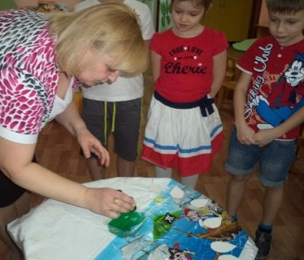
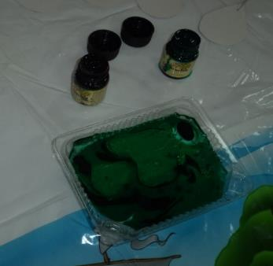
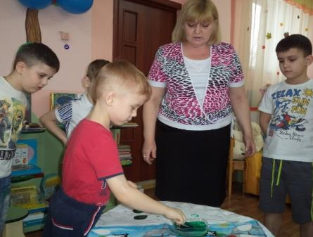
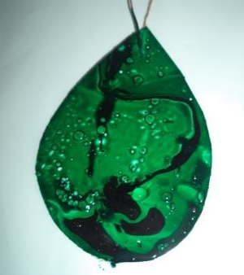
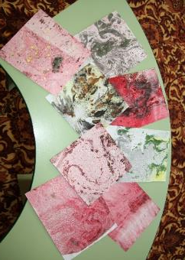
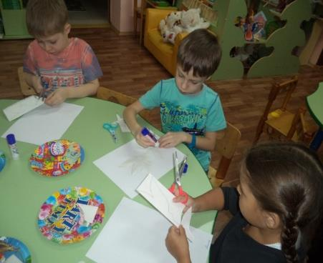
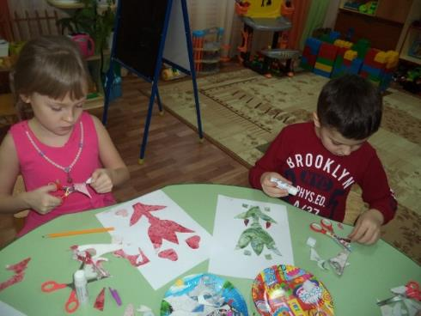
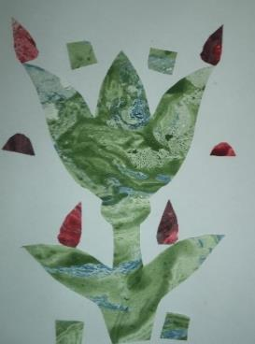
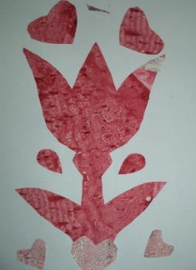
Современные технологии
Экспериментльная технология - «Хочу стать, как Данила Мастер!»
КАК СДЕЛАТЬ малахит и яшму в стенах детского сада? «Хочу стать ювелиром!»

Slide 8
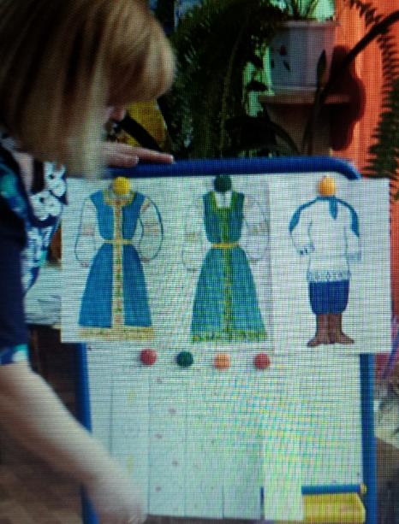
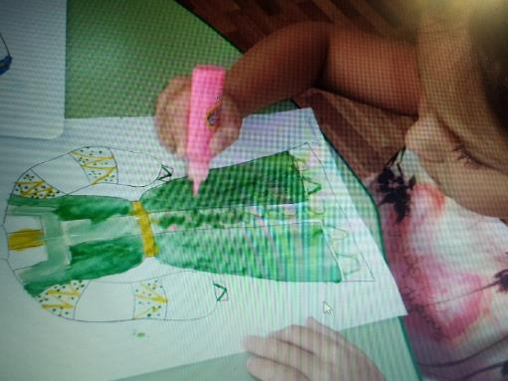
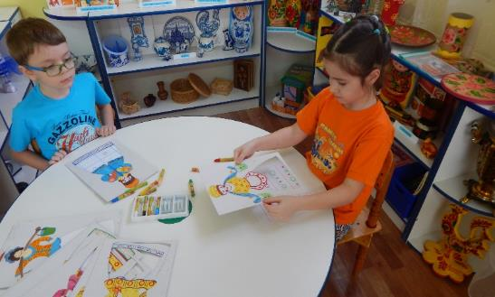
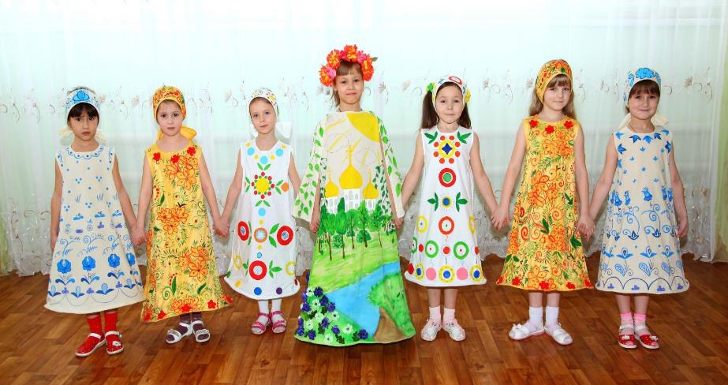
Технология интегрированного обучения
«Распишу костюм и буду в нём выступать!»
«Хочу стать солисткой народного хора!»

Slide 9
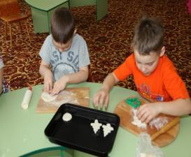
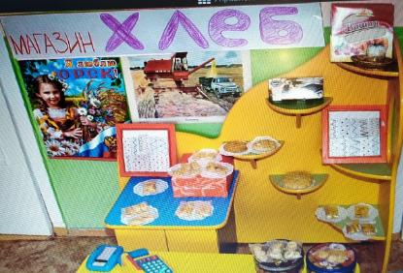
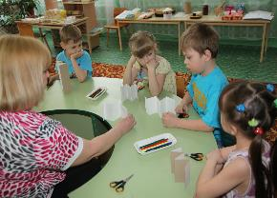
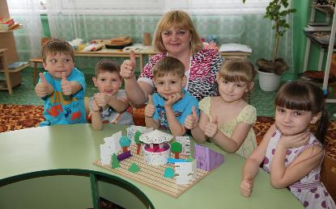
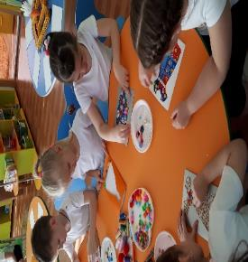
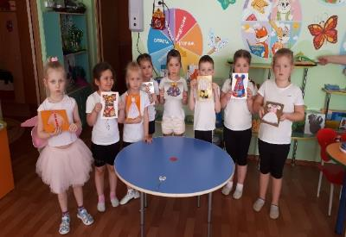
Технология организации сюжетно-ролевых игр
Слепим печенье - поиграем в «Магазин»
Вырежем и украсим строения - построим «Кафе»
Украсим платья и костюмы - поиграем в «Ателье»

Slide 10


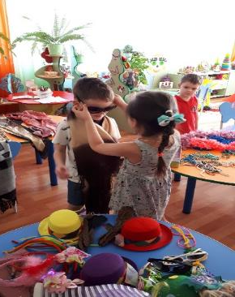
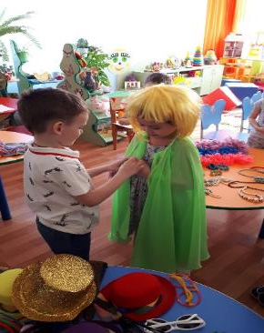
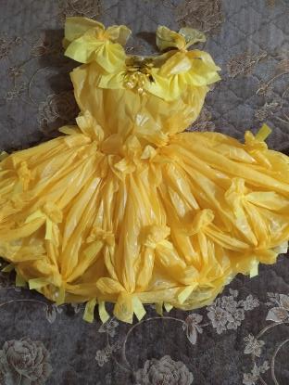
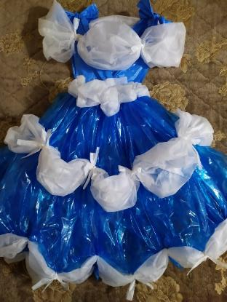
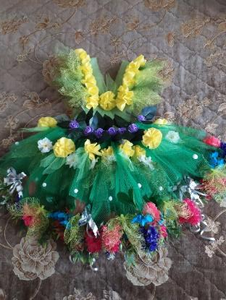
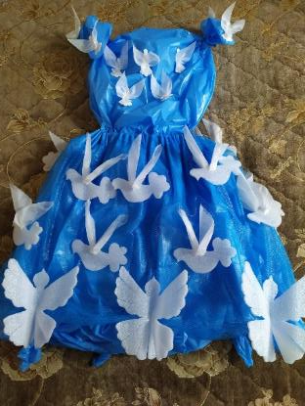
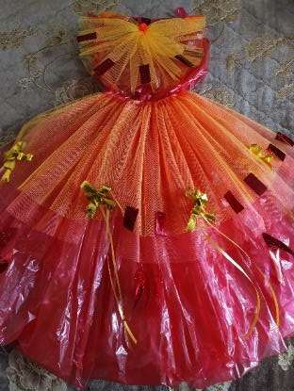
Технология проектной деятельности - «ДОМ МОДЫ»

Slide 11


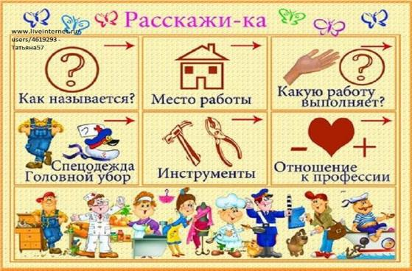


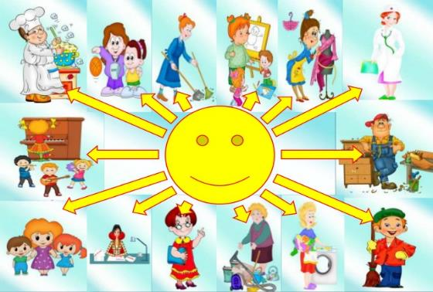

Предметно-развивающая среда (Дидактические игры, лото, словесные игры)

Slide 12
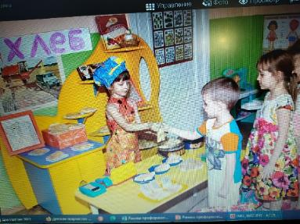
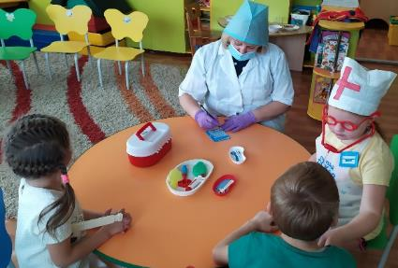
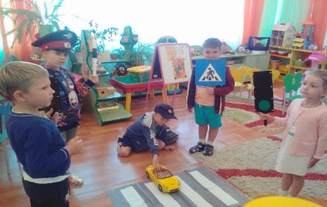
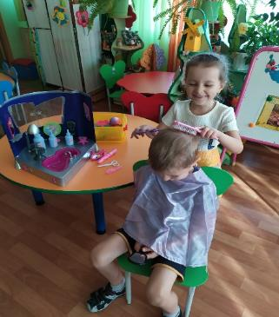
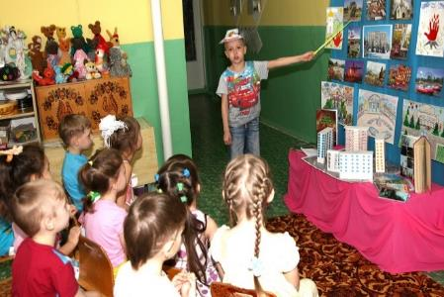
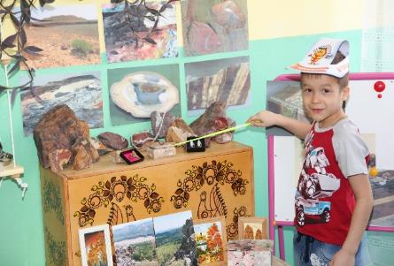
Сюжетно-ролевые игры
«Продавец»
«Врач» , «Медсестра»
«Полицейский»
«Воспитатель»
«Экскурсовод», «Гид»
«Парикмахер»

Slide 13
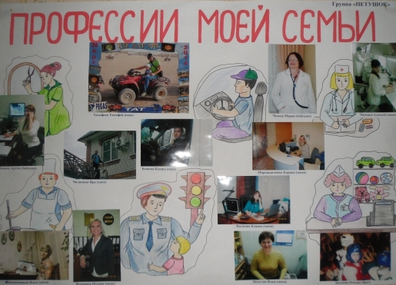
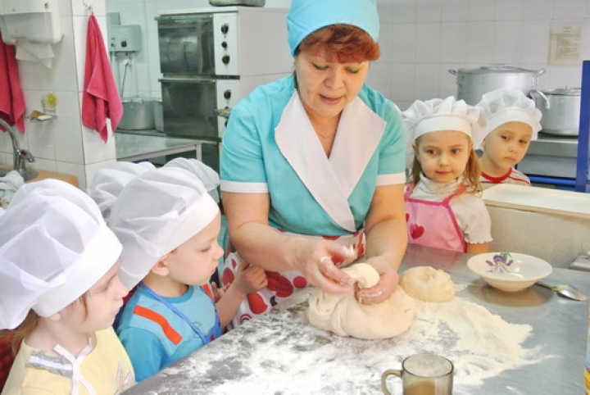
РАБОТА С РОДИТЕЛЯМИ

Slide 14
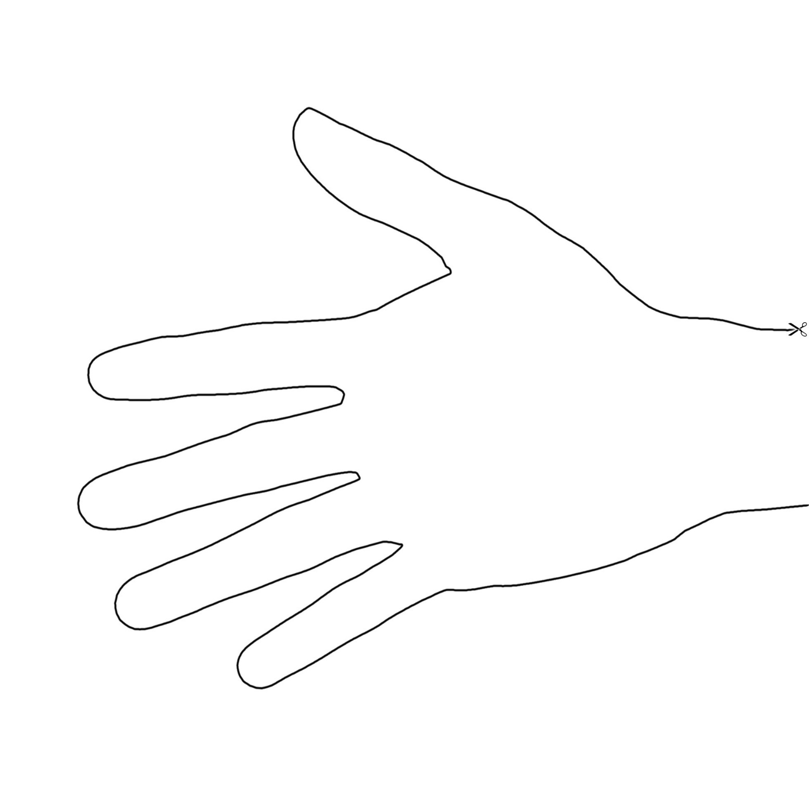
ПАМЯТКА - «Система пяти пальцев»
5. Большой - результат
4. Указательный – порядок действий
3. Средний - инструманты
2. Безымянный- материал
1. Мизинец - задумка

